Slide 1
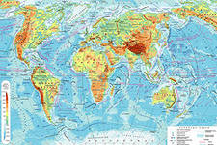
Южные материки урок-игра для 7 класса
Автор:
Фофанова
Екатерина
Васильевна

Slide 2
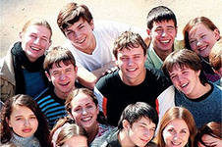
Конкурс первый «Будем знакомы»

Slide 3
Конкурс второй «Навигатор»
Пользуясь физической картой мира, помогите группе школьников добраться до пункта назначения морским путем.
Соберите все необходимое в дорогу.
Опишите свое путешествие.
Время 7 минут.
Команда «Африка»
Нарьян-Мар -Кейптаун
Команда «Австралия»
Нарьян-Мар-Канберра
Команда
« Южная Америка»
Нарьян-Мар-Сантьяго

Slide 4
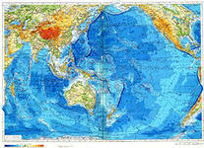
Конкурс третий «географическая копилка»
Правда ли, что вся суша Земли
могла бы разместиться на территории,
равной по площади Тихому океану?

Slide 5
Конкурс третий «географическая копилка»
Какой континент пересекают
все меридианы?

Slide 6
Конкурс третий «географическая копилка»
Как называется прибор
для измерения атмосферного давления?

Slide 7
Конкурс третий «географическая копилка»
Как называется
водная оболочка Земли?

Slide 8
Конкурс третий «географическая копилка»
Назовите точку на Земле,
для определения которой
достаточно знать только долготу.

Slide 9
Конкурс третий «географическая копилка»
Назовите точки на Земле,
для определения которых
достаточно указать только их широту

Slide 10
Конкурс третий «географическая копилка»
Расположите вершины по высоте,
начиная с наименьшей:
Джомолунгма, Косцюшко,
Мак-Кинли, Аконкагуа.

Slide 11
Конкурс третий «географическая копилка»
Назовите четыре моря,
имеющие цветные названия

Slide 12
Конкурс третий «географическая копилка»
Самый влажный материк

Slide 13
Конкурс третий «географическая копилка»
Самый высокий материк

Slide 14
Конкурс третий «географическая копилка»
Самый жаркий материк

Slide 15
Конкурс третий «географическая копилка»
Самый сухой материк

Slide 16
Конкурс третий «географическая копилка»
Самая длинная река мира

Slide 17
Конкурс третий «географическая копилка»
Материк,
где нет действующих вулканов

Slide 18
Конкурс третий «географическая копилка»
Каким материкам принадлежат горы:
а) Драконовы,
б) Большой Водораздельный хребет,
в) Эребус, г) Анды

Slide 19
Конкурс третий «географическая копилка»
Расположите эти материки в порядке их открытия, начиная с самого раннего: Антарктида, Африка, Южная Америка, Австралия

Slide 20
Конкурс третий «географическая копилка»
Как называется
воздушная оболочка Земли?

Slide 21
Конкурс третий «географическая копилка»
Наиболее полно климатические пояса представлены:
а) Южная Америка, б) Африка,
в) Австралия,г) Антарктида.

Slide 22
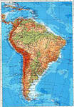
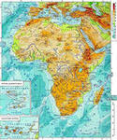
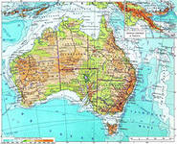
Конкурс четвертый «презентация»
Каждая команда представляет свой материк в виде презентации.

Slide 23
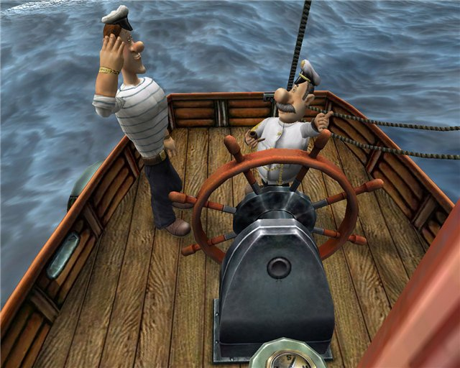
Конкурс пятый «капитаны»

Slide 24
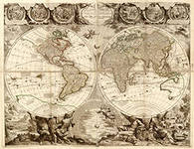
Подведение итогов

Slide 25
Спасибо за игру!

